Slide 1


Taller de Soldadura Electrònica Familiar

Slide 2

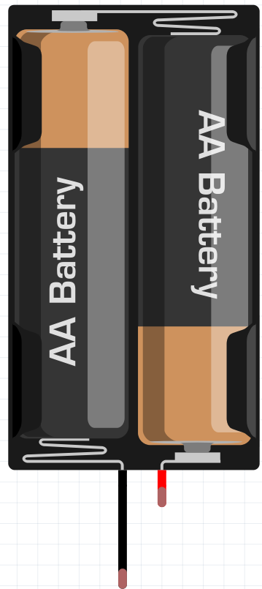
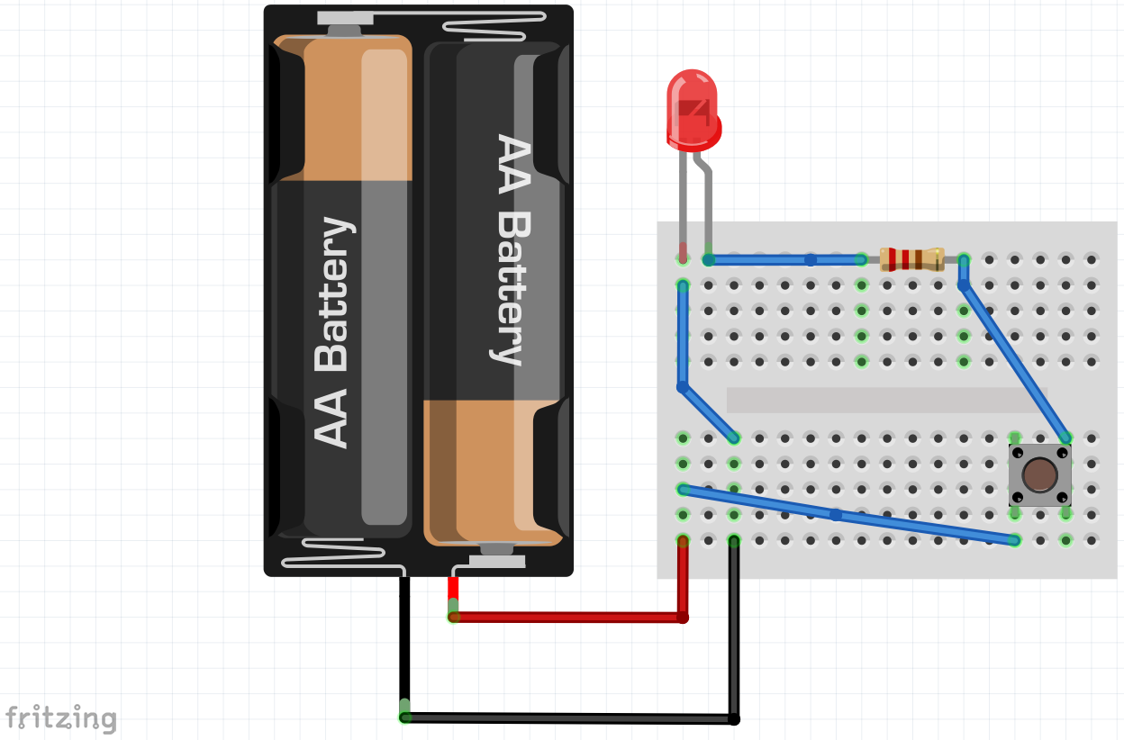
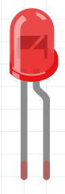
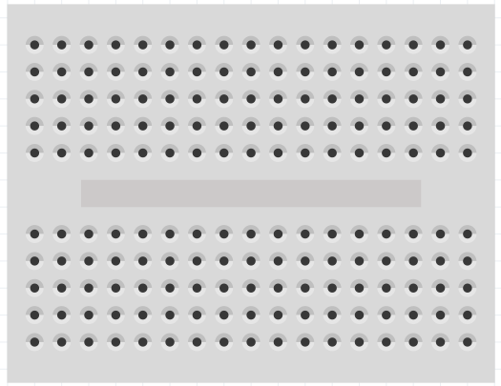
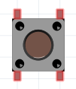
Circuit espagueti
Un polsador i un led
Vermell “+” / Negre “-”
Els leds tenen una pota “+” i “-” Quina?
Mira com están conectats per dintre aquests components

Slide 3
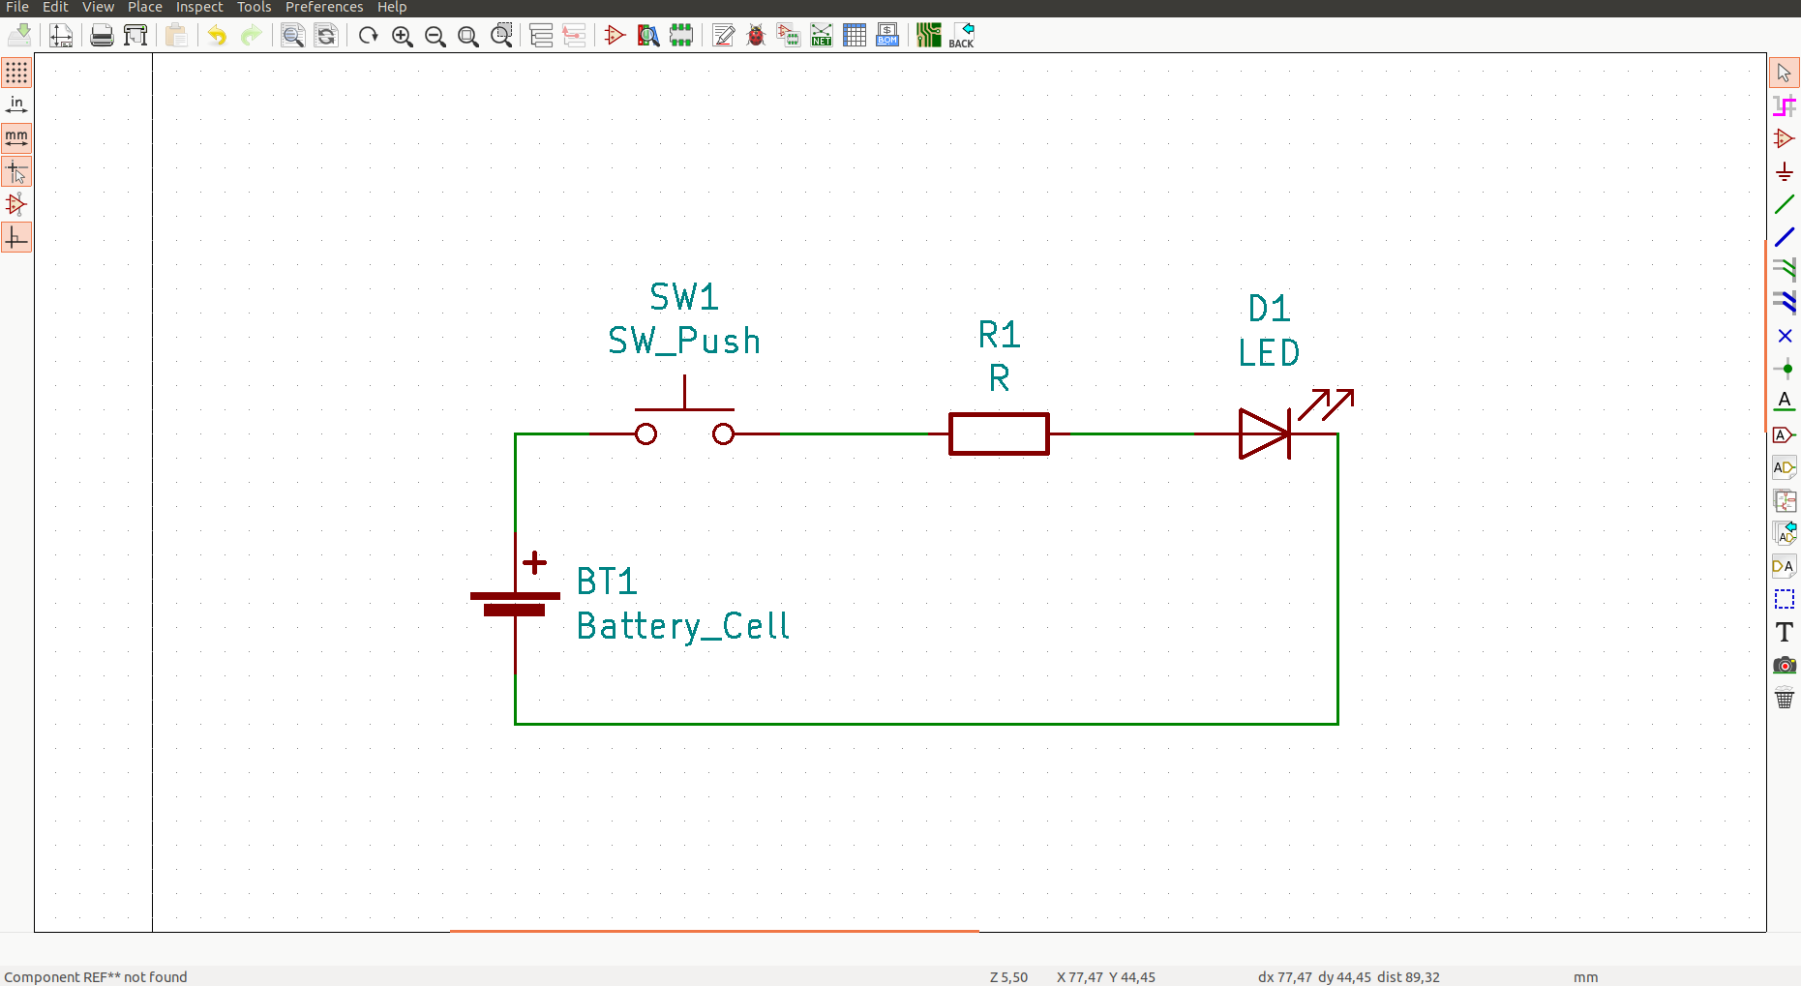
Fabricació Digital

Slide 4
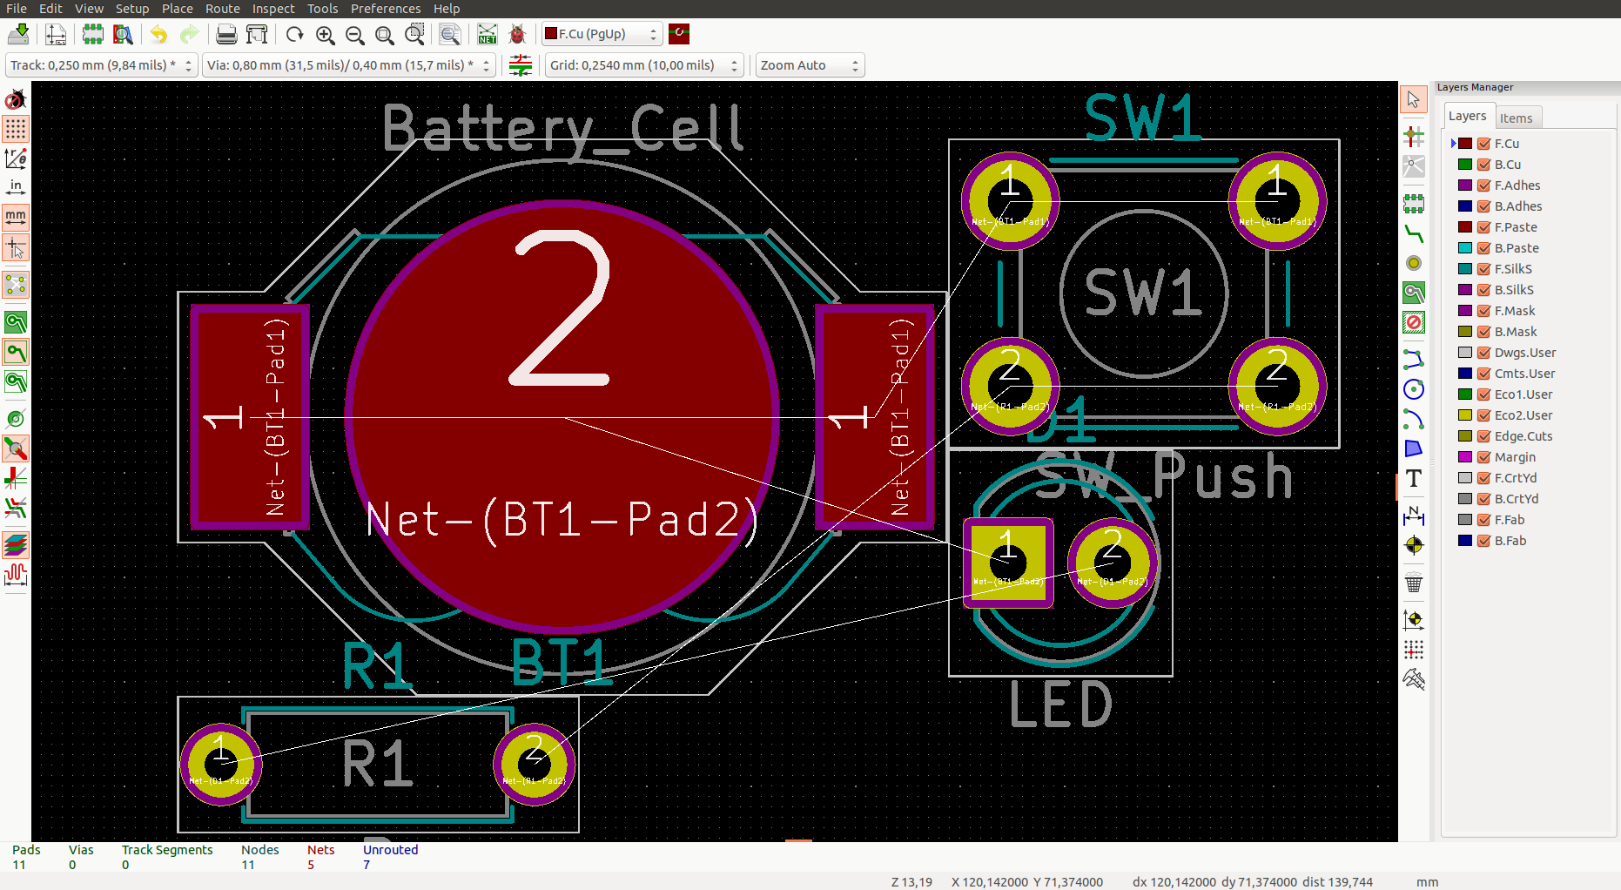
Fabricació Digital

Slide 5
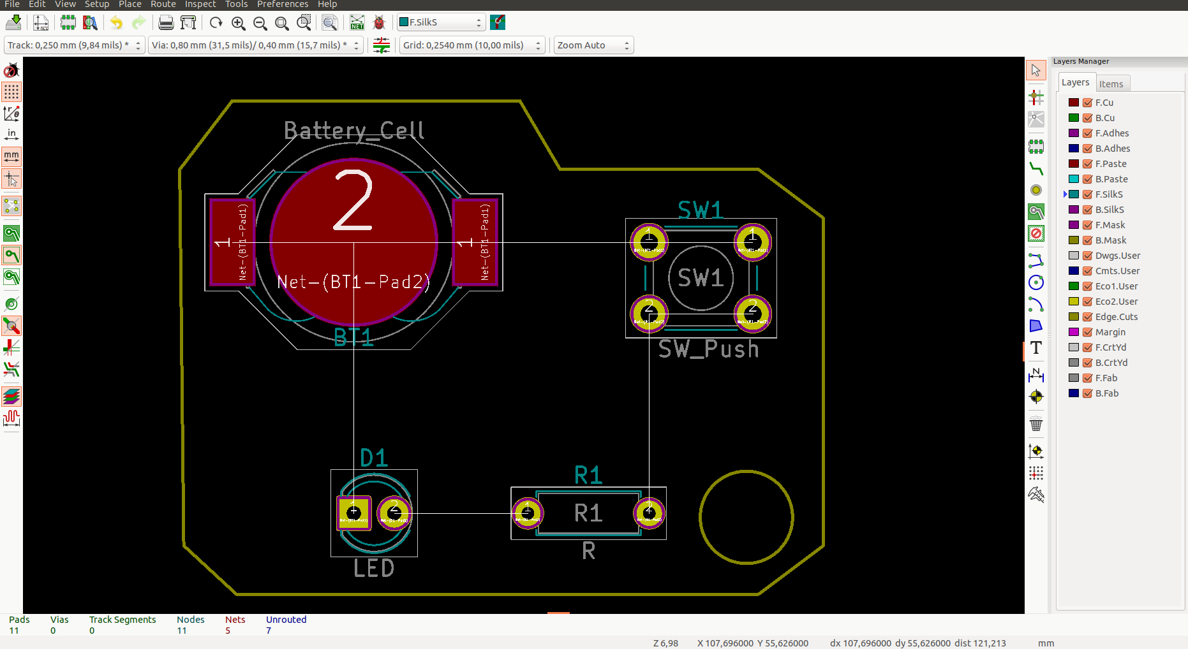
Fabricació Digital

Slide 6
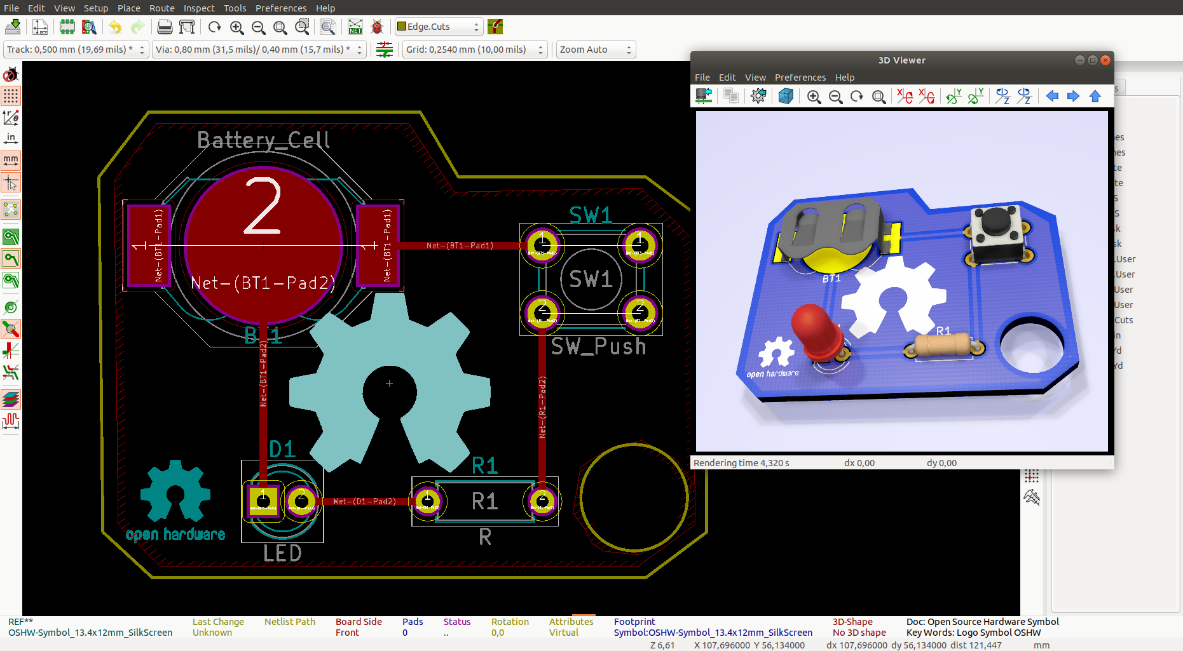
Fabricació Digital

Slide 7
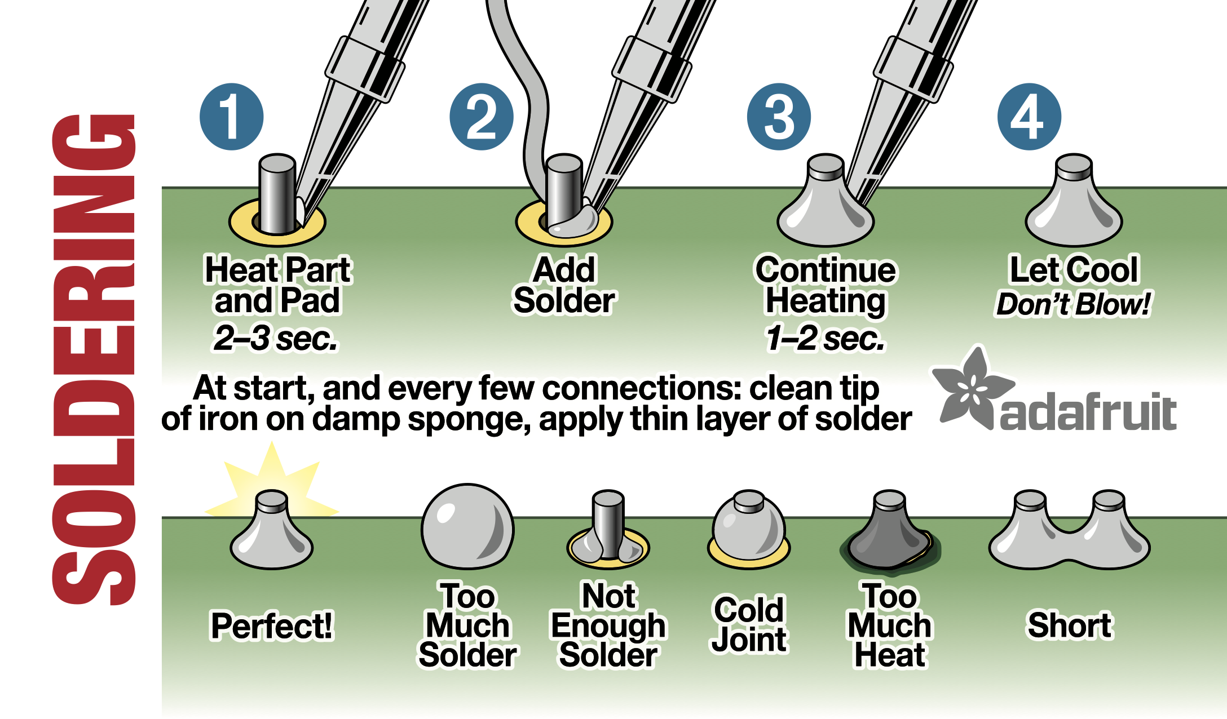



Com fer servir el soldador?
Escalfa el component i la seva base 2-3seg
Posa una mica d’estany
Retira l’estany i continua escalfant 1-2seg.
Perfecte!!!
GUIA DE SOLDADURA
Neteja sempre la punta del soldador abans de fer-lo servir amb una nova connexió
Perfecte
Massa estany
Poc estany
Soldadura freda
Massa calor
Curtcircuit

Slide 8
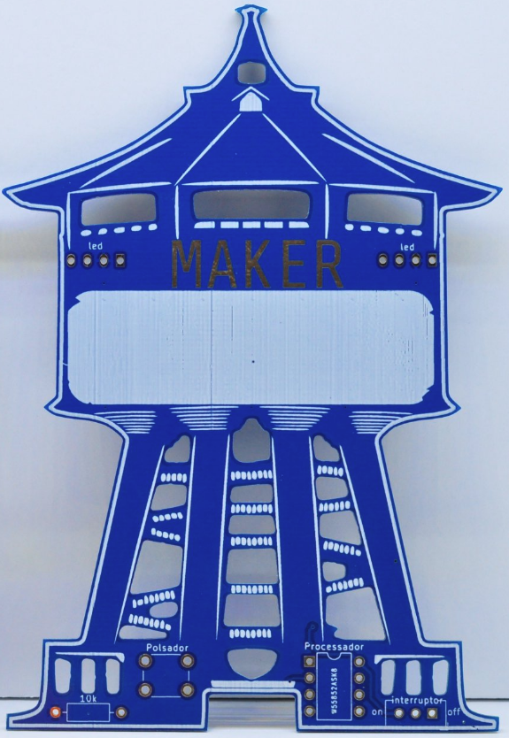
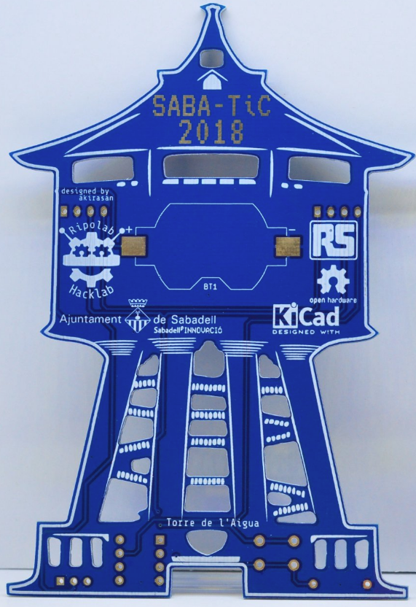
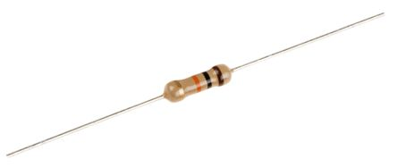
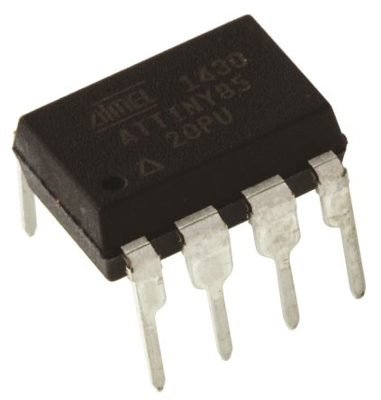
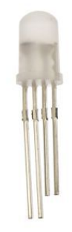
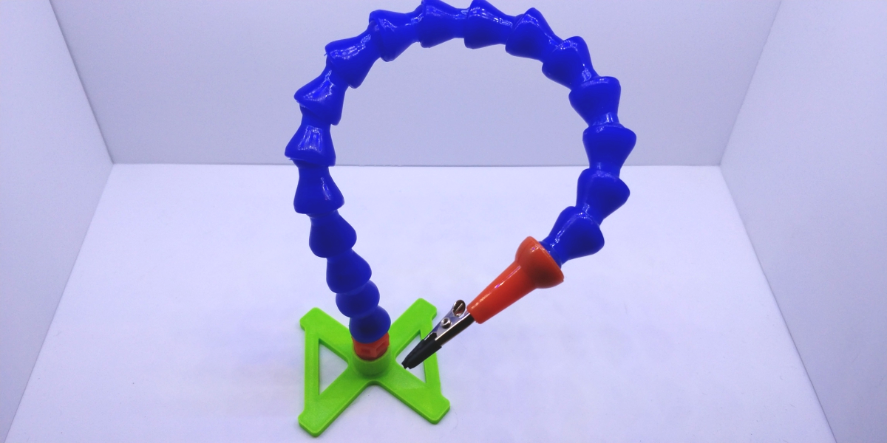
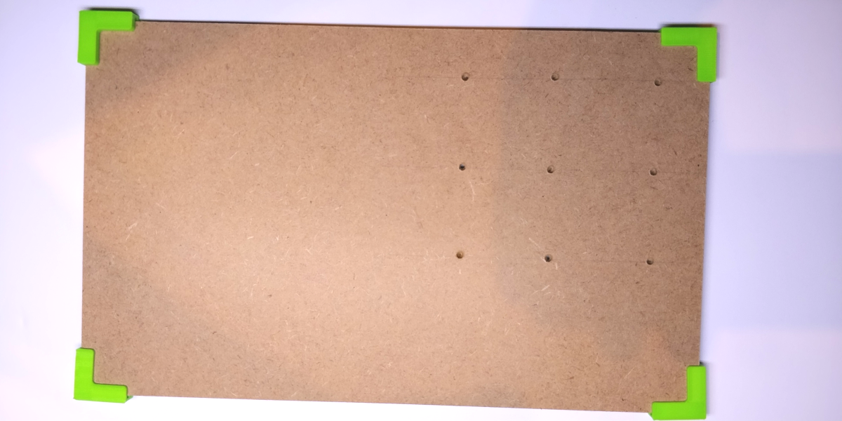
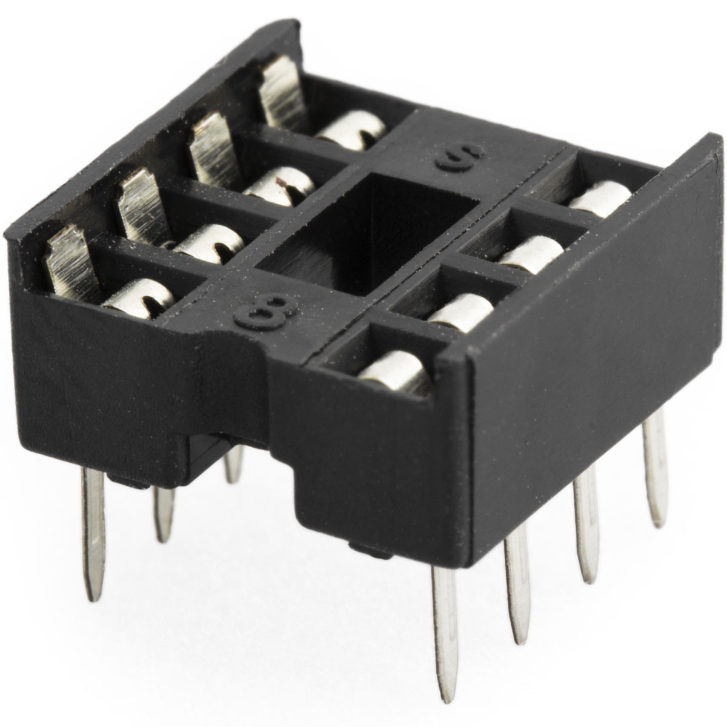
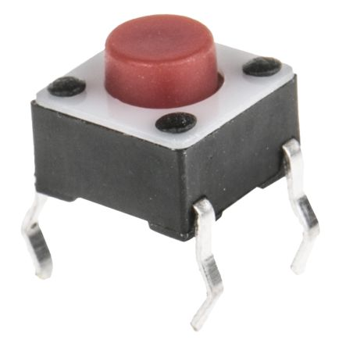
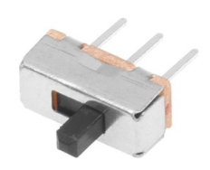
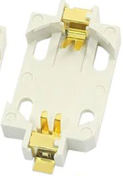
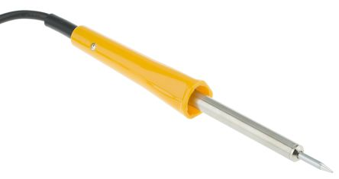
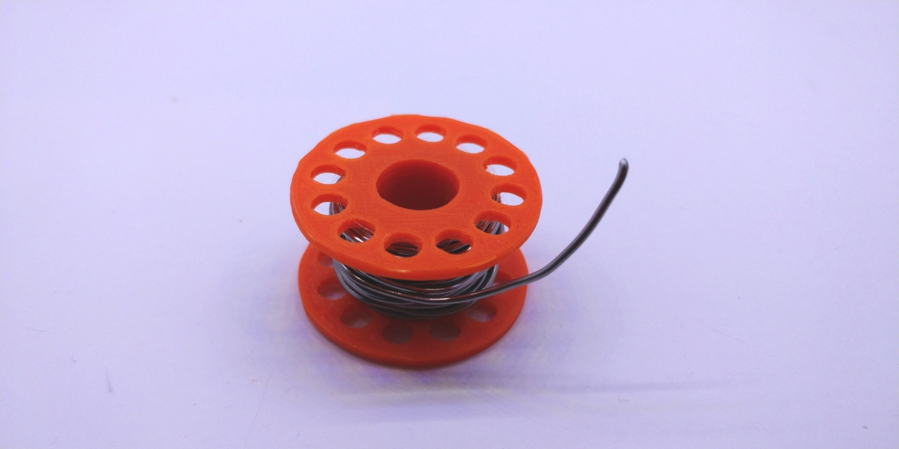
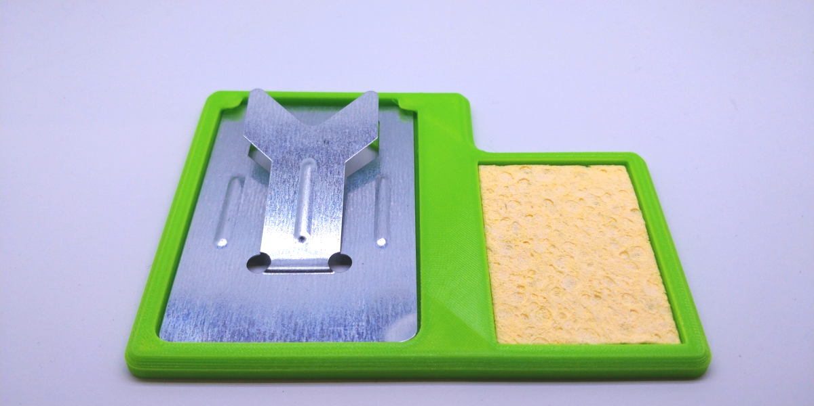
Xapa Electrònica Identificativa
Part del davant
Part del darrere
Aquí posaràs el teu nom
Per aquí farem les 27 soldadures
Aquí van els components
Components electrònics
Suport “tercera mà”
Taula de treball
Soldador
Estany
Suport soldador
Esponja per netejar

Slide 9
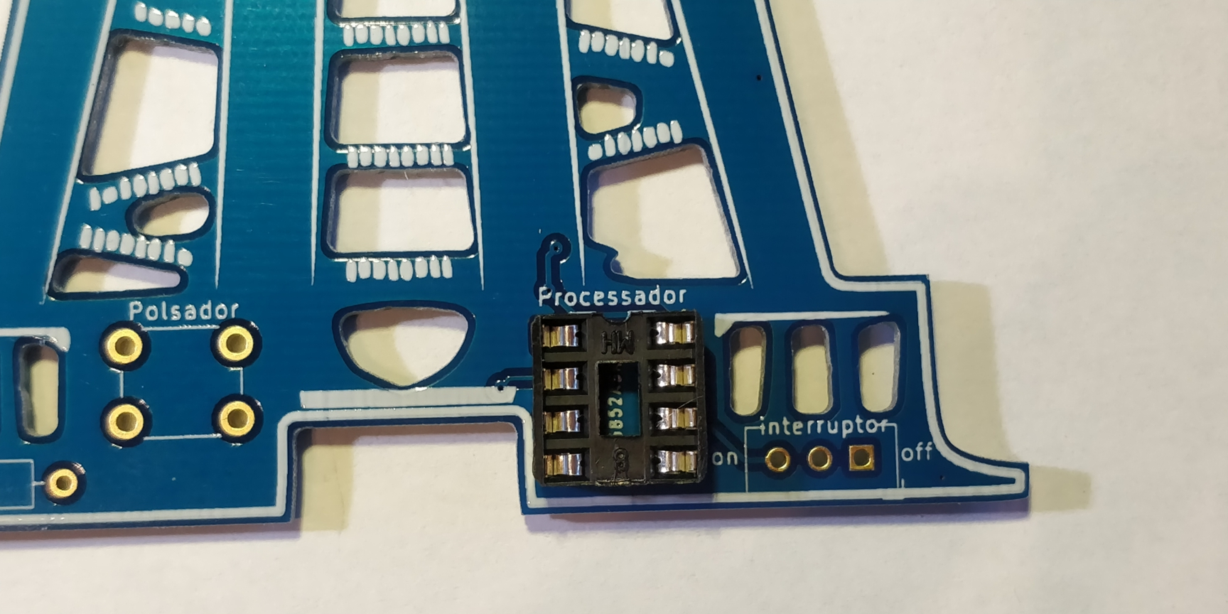

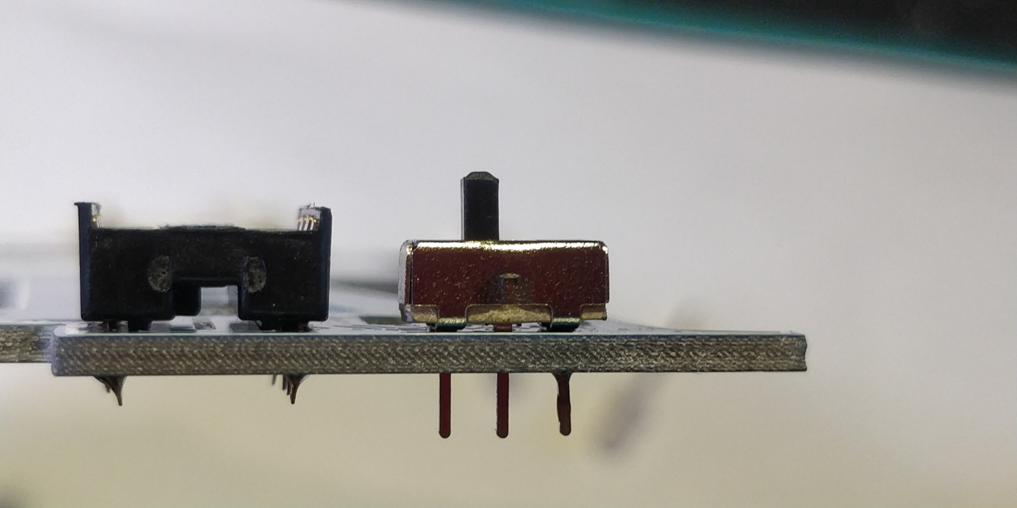
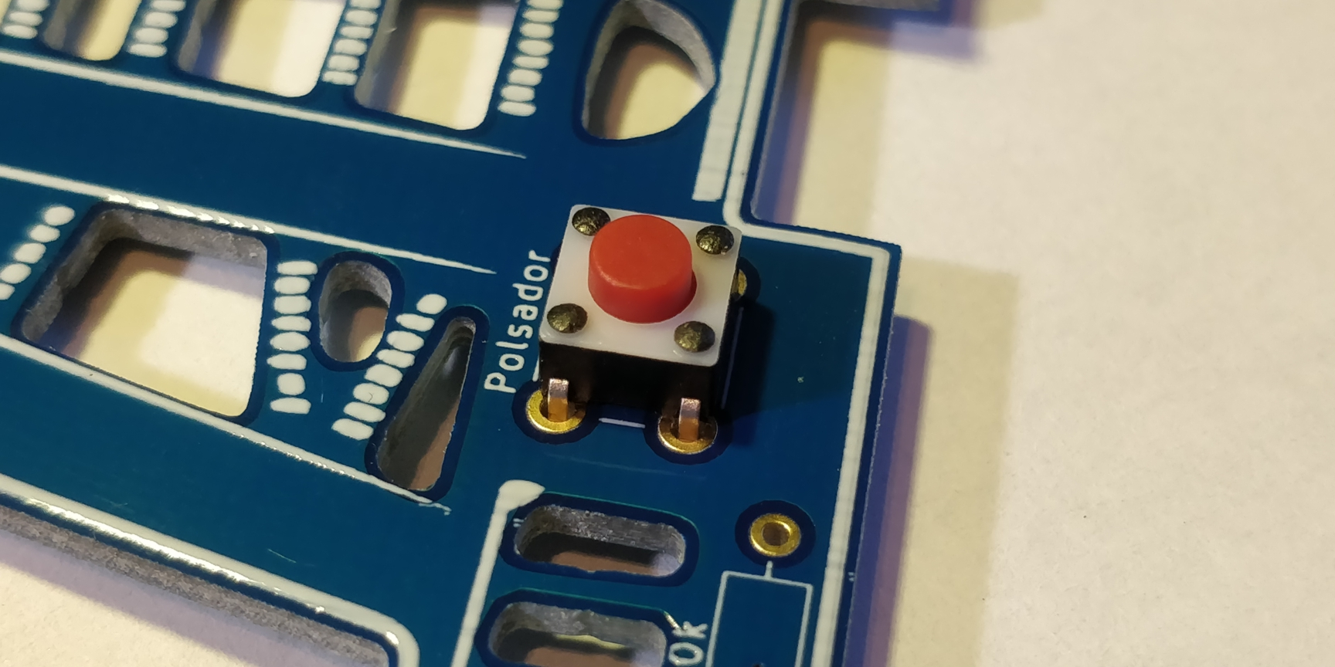
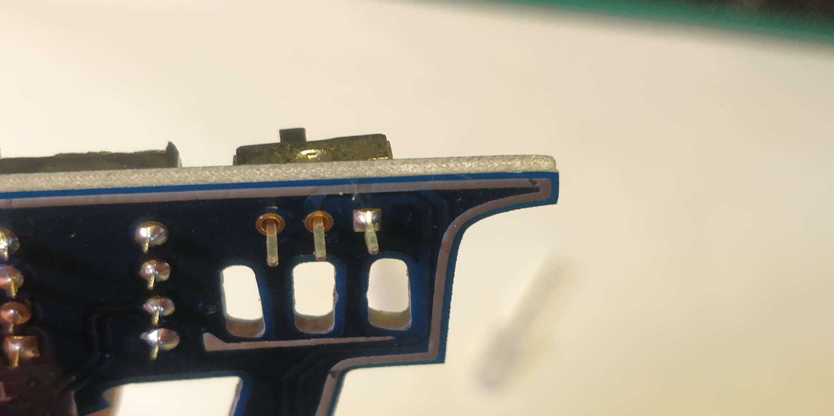
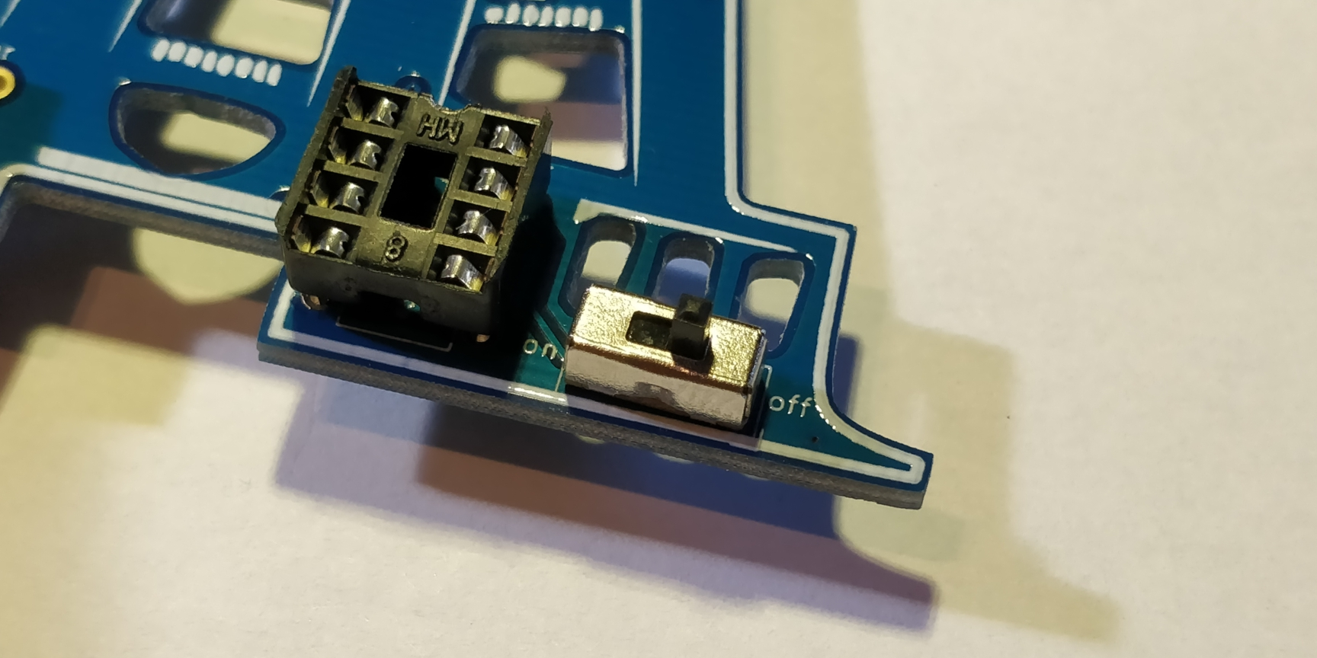
Xapa Electrònica Identificativa
1
Base DIL per el processador
3.A
Comprobar que estigui ben pla
2
Polsador
3.B
Fixem un pin perquè no es mogui.
3
Interruptor

Slide 10
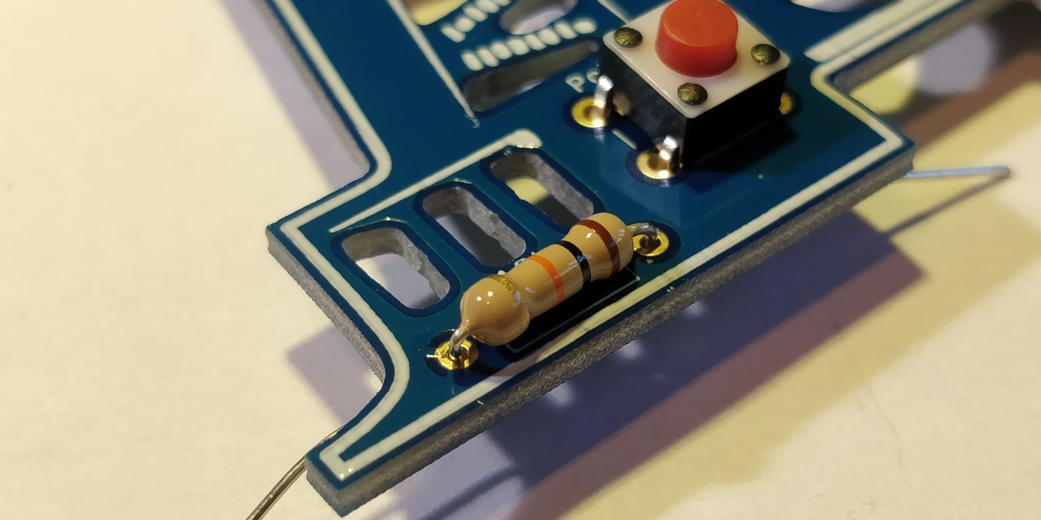
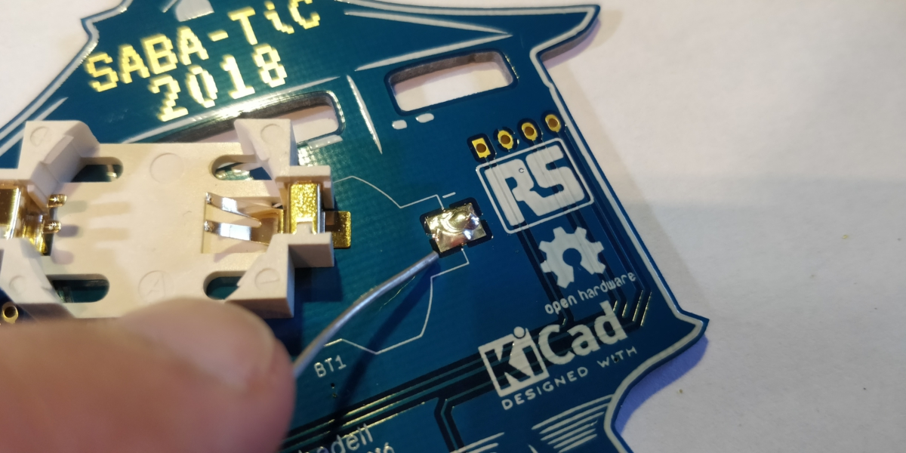
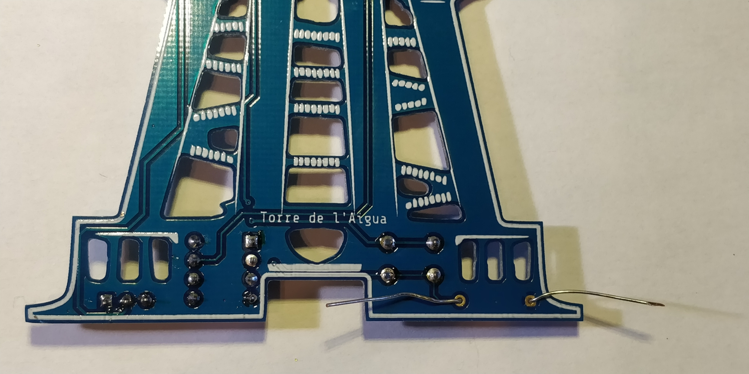
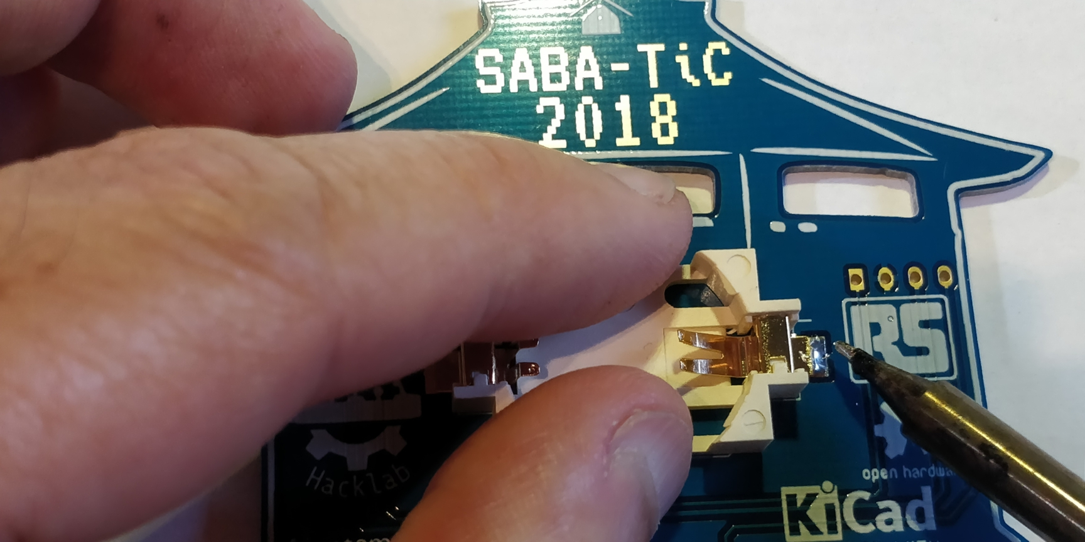
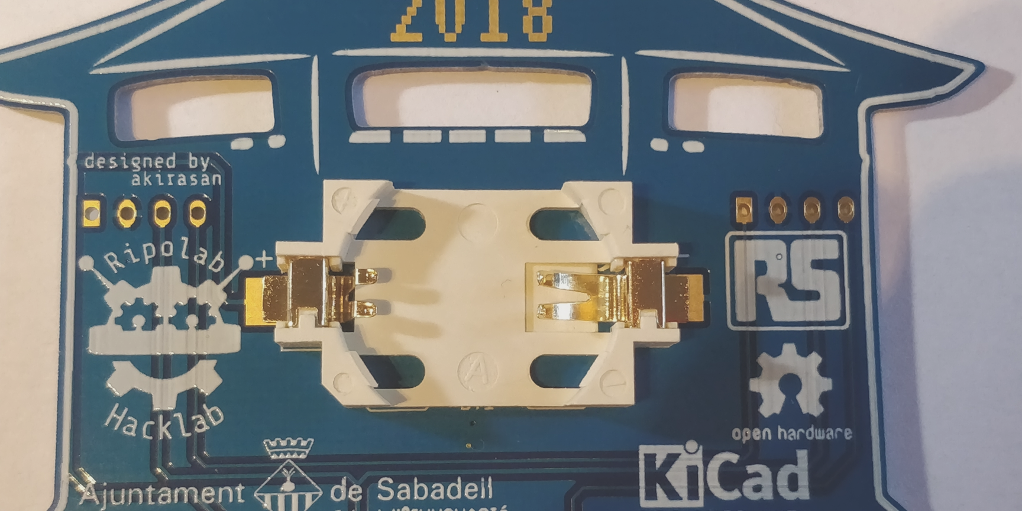
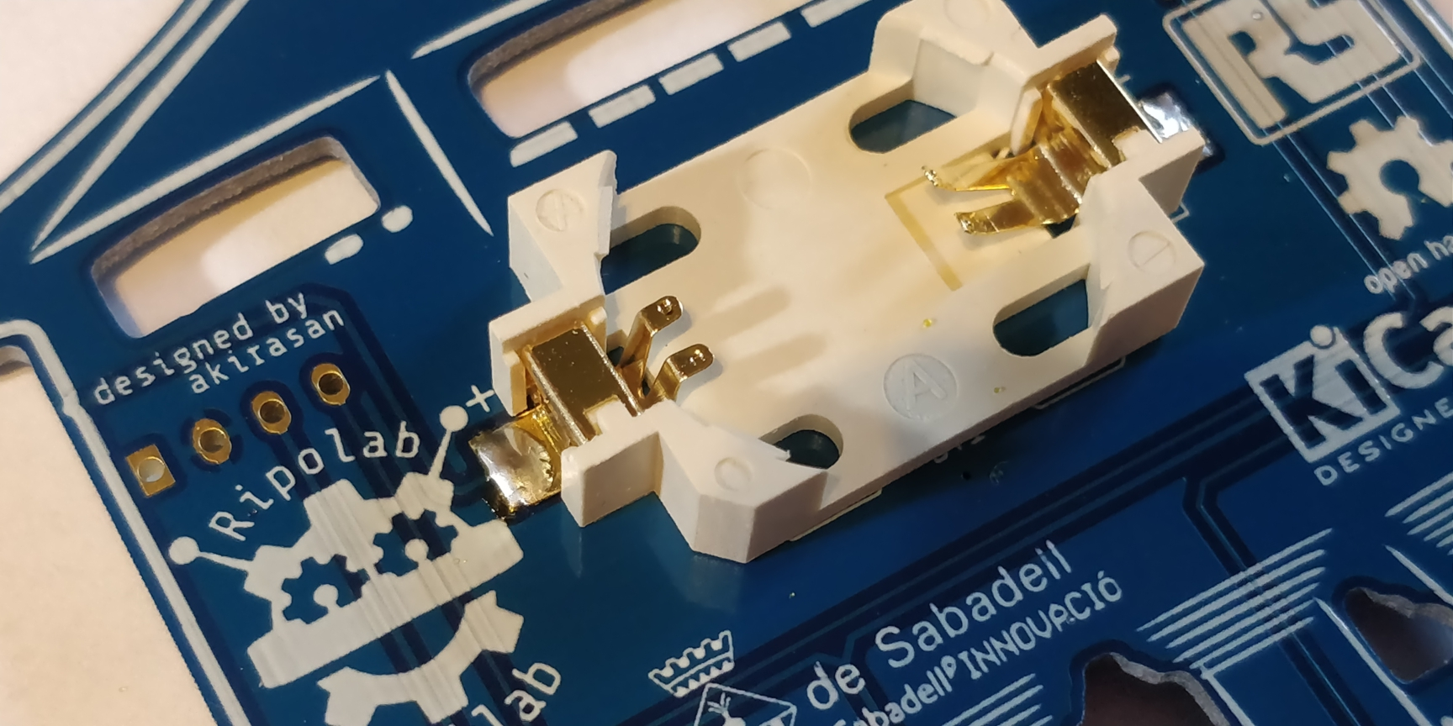
Xapa Electrònica Identificativa
5.A
Primer posem una mica d'estany en un dels suports
4
Resistència
Fiquem i dobleguem els filferros per la part de darrere, així no es mourà per soldar
5.B
Apropem el portapiles i apliquem calor perquè quedi enganxat
5
Portapiles
5.C
Finalment enganxem l'altra costat
ATENCIÓ: Vigila la orientació del POSITIU (+) i del NEGATIU (-)

Slide 11
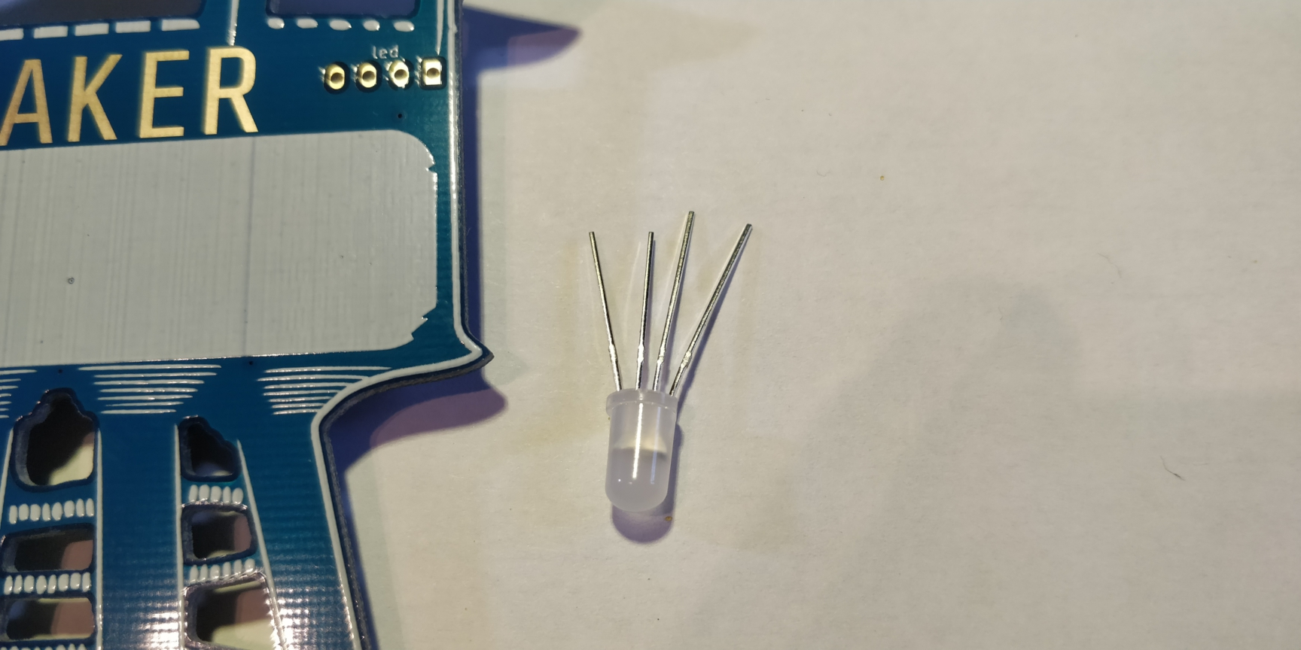
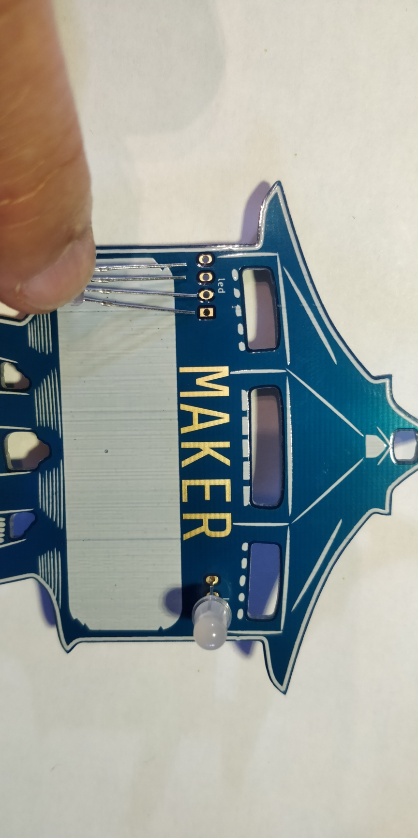
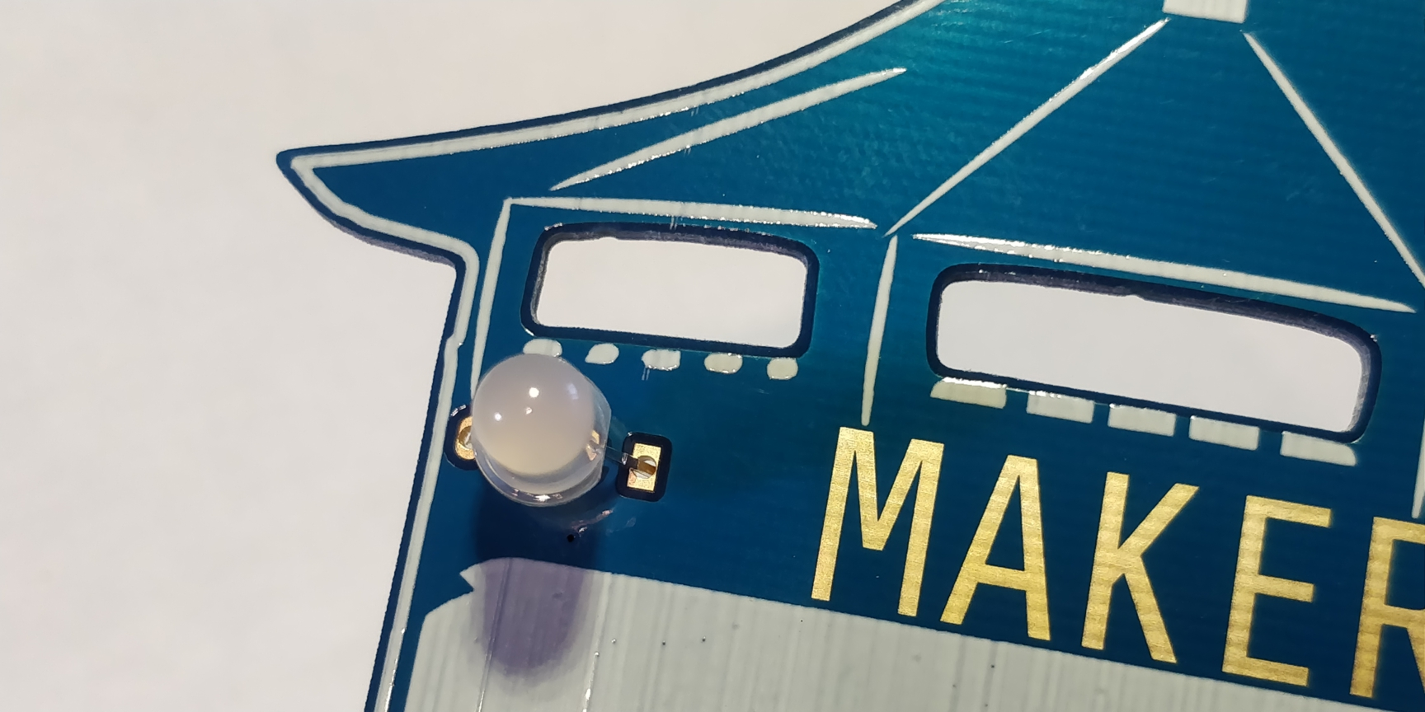
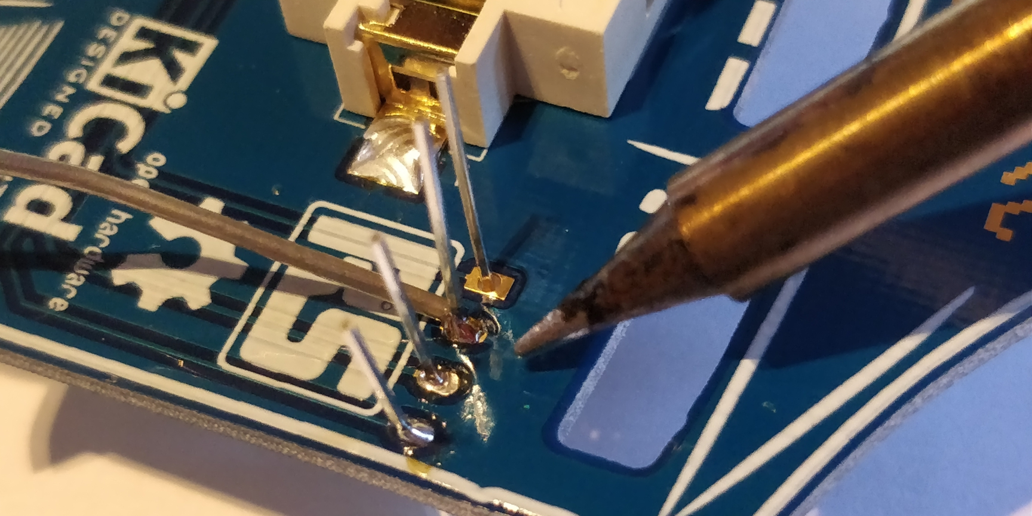
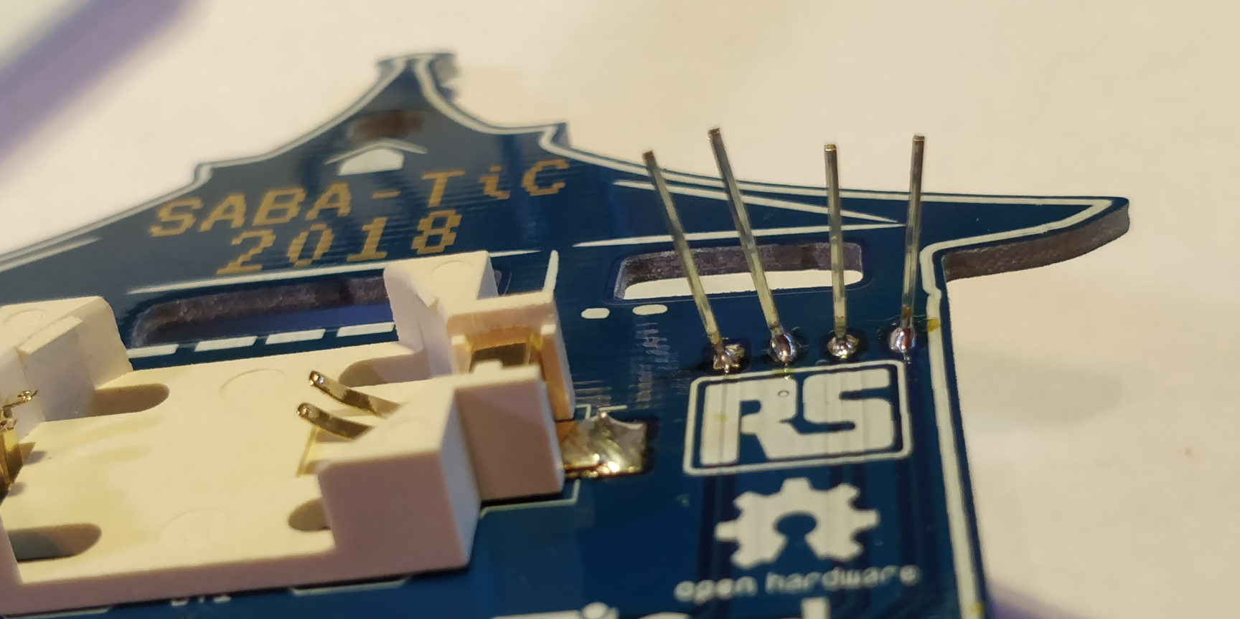
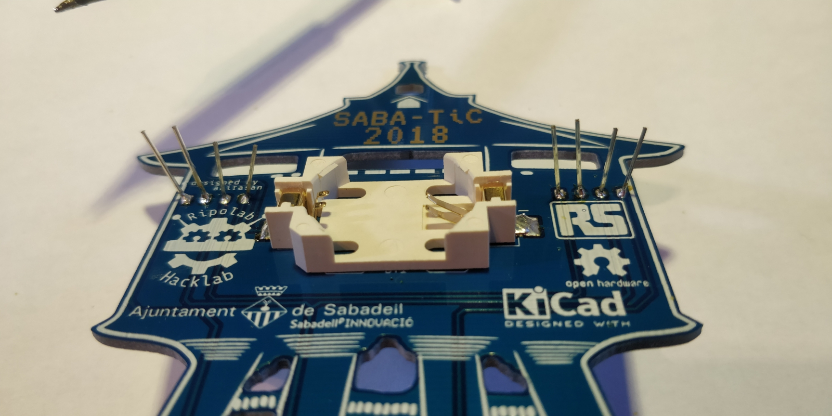
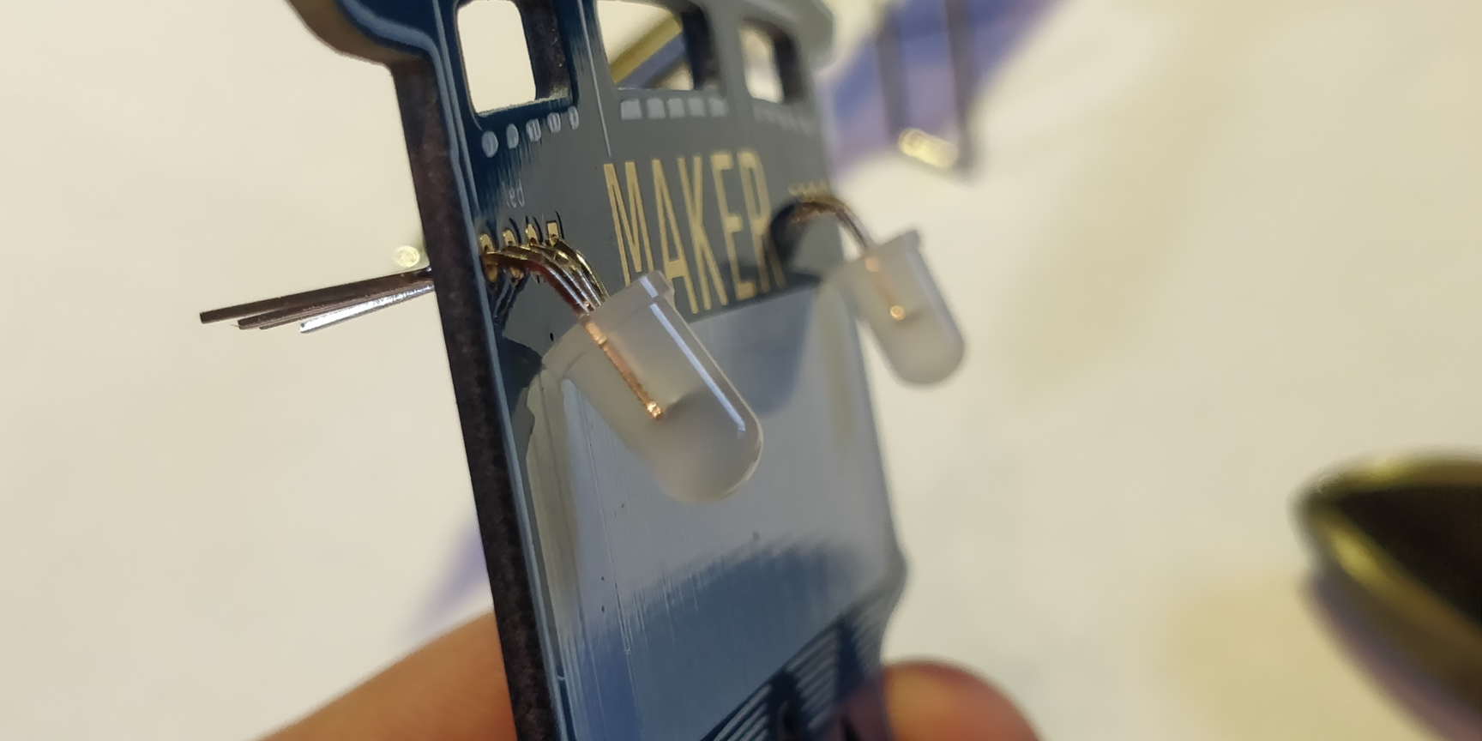
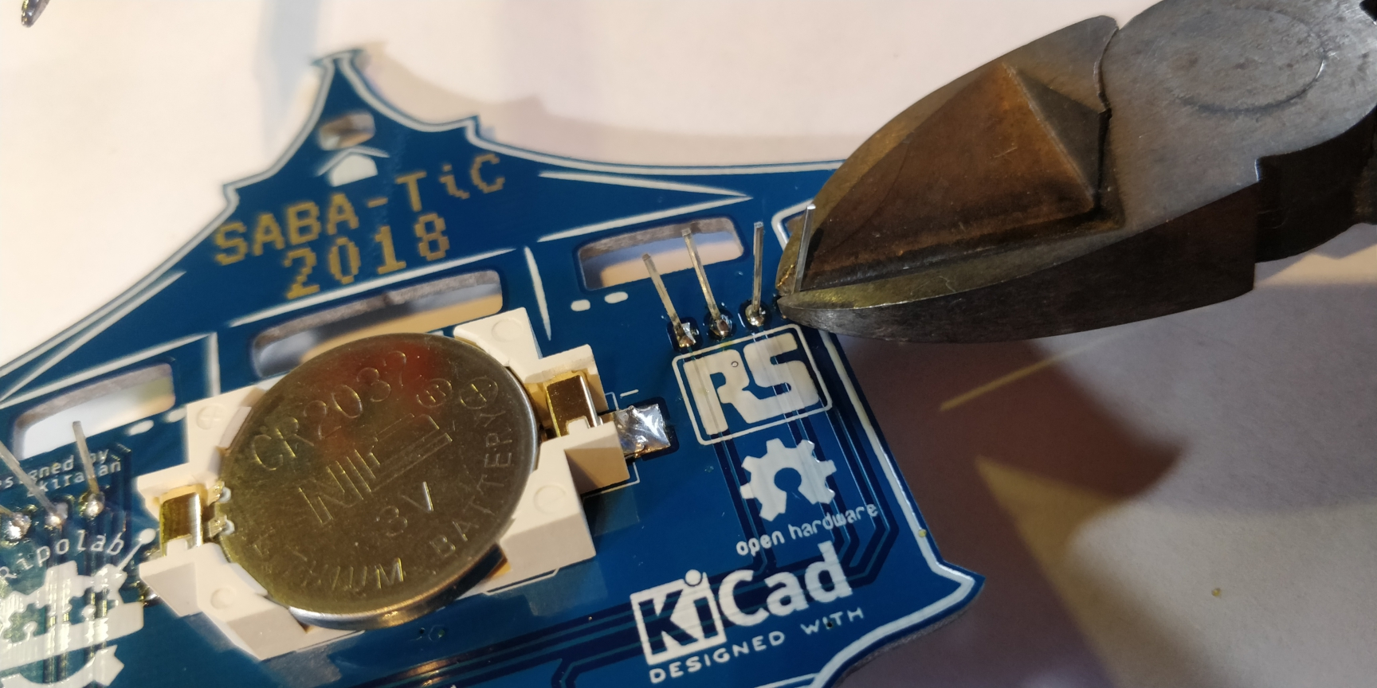
Xapa Electrònica Identificativa
6
LEDs
Separem una mica les 4 potes del LED de colors
6.A
ATENCIÓ ORIENTACIÓ: El LED té un costat pla que ha de coincidir amb el forat quadrat.
6.B
Deixa prou espai per poder doblegar per la part del davant després els LEDs
6.C

